Slide 1

应用层HTTP协议还原系统
综合课程设计汇报
汇报人：卢晓雅
指导老师：付波

Slide 2
51PPT模板网 www.51 pp tmoban.com
目录
CONTENTS
PART 1
课题背景
PART 2
功能介绍
PART 3
原理与实现
PART 4
程序演示

Slide 3
01
课题背景
Notes:
51PPT模板网 www.51 pp tmoban.com

Slide 4
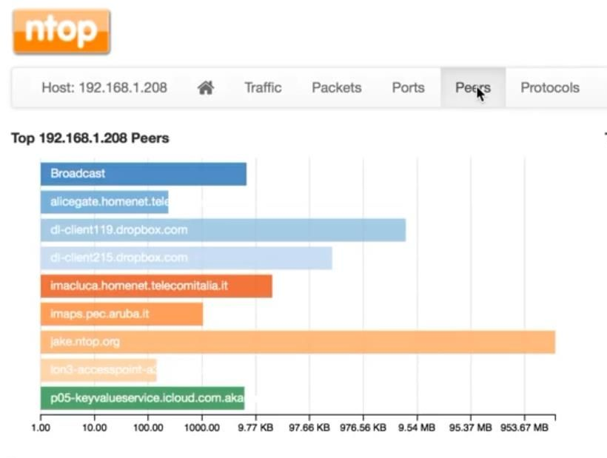



课题背景
随着互联网技术的普及，网络已成为人们日常生活中不可或缺的一部分。通过网络包还原出网络协议来进行网络内容管理可以有效减少网络中的负面信息的影响。目前，有许多相关产品用于还原网络数据包，然而，随着网络传输容量和数据量的迅速增加，网络管理者对网络包协议还原系统的功能和性能提出了新的要求
包捕获
协议还原
协议识别
数据恢复

Slide 5
02
功能介绍
Notes:
51PPT模板网 www.51 pp tmoban.com

Slide 6
HTTP还原系统功能介绍
基本功能
拓展功能
01
从链路层捕获数据包
04
设置网络流量过滤器
02
识别HTTP协议
05
查询数据包的相关信息
03
还原HTTP协议
06
展示浏览器和服务器的交互过程

Slide 7
03
原理与实现
数据包的捕获
HTTP协议的识别
HTTP协议的还原
交互过程分析
图形用户界面
Notes:
51PPT模板网 www.51 pp tmoban.com

Slide 8
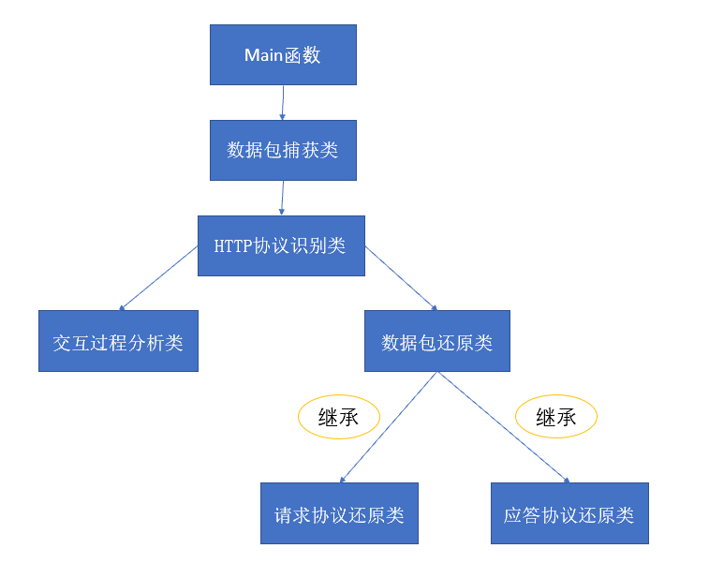
项目结构
整个项目大致分为main函数，Pkt_capturer（数据包捕获）类，Http_identifier（HTTP协议识别）类，Http_reverter（数据包还原）类，Analyser交互分析类，数据包还原类有两个子类分别是请求协议和应答协议的还原类（图中没有文字标注的箭头仅表示创建和使用实例的顺序，指示程序运行的流程，不表示类之间的继承关系）

Slide 9
数据包的捕获
获取设备
获取网络适配器的列表
读取用户输入的设备编号，监听该适配器，释放列表
设置过滤器
使用表达式“tcp port 80”来筛选出使用HTTP协议的数据包，从而减少干扰，提高还原的效率
捕获并转存数据包
由于捕获数据包的速度很快，来不及立即分析每个数据包，因此先将数据包转存到文件中，捕获结束后再依次读取分析。
使用pcap_next_ex函数循环读取转存在文件中的数据包。
由用户选择是否开启过滤器
WinPcap是Windows环境中用于链路层网络访问的工具，可绕过协议栈捕获和传输网络包。
由数据包捕获类调用WinPcap的库函数实现数据包的捕获、转存和读取功能。该类的三个主要方法和具体实现如右图所示（三个方法的调用按照从上到下的顺序）。

Slide 10
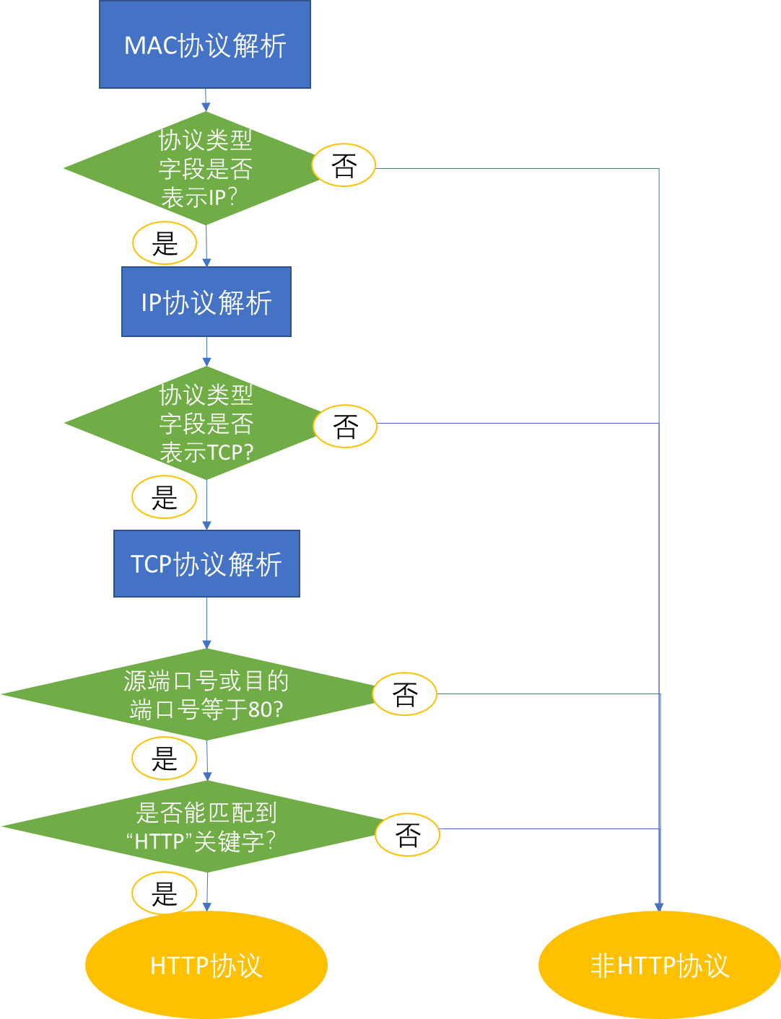
HTTP协议的识别
由HTTP协议识别类实现该功能
HTTP协议的特点：
使用80号端口
运输层使用TCP协议
网络层使用IP协议
链路层使用MAC协议
协议首部中含有“HTTP”字符串
设计
识别算法：
由于WinPcap是从链路层捕获数据包，因此需要从链路层开始向上，层层解析首部并检验相关字段是否符合HTTP协议的特点，算法流程如右图。

Slide 11
HTTP协议的还原
由HTTP协议还原类及其子类实现该功能
该功能分为以下3个步骤完成：
HTTP首部的解析和保存
实体部分的保存
Step 01
Step 03
save_head函数
http_head_parse函数
save_body函数
Start
Finish
Step 02
数据包的重组
http_handling函数
Fragment_assembly函数

Slide 12
Step01 HTTP首部的解析和保存
根据特点设计
HTTP协议首部的特点：
HTTP首部和实体之间有两个’\r\n’分隔
HTTP首部采用ASCII编码，可读性好，便于做字符串匹配
HTTP首部各个字段的长度不固定
关键字段： Content-Length, Content-Type, chunked, Content-Encoding
首部内容一般不长，关键字占比较大，对匹配算法的效率要求不是很高
请求协议和应答协议的首部结构略有区别
具体实现：
依次读取并保存数据包中的内容，直到出现’\r\n\r\n’就停止读取，并记录首部的长度。
无法采用固定长度的变量直接保存各个字段的内容，只能采用匹配关键字定位关键信息，然后再保存关键信息的方式。
BM算法，Trie树等匹配算法的操作过于复杂，因此直接采用依次读取字符串并匹配的方式。
实现协议首部的解析和保存的方法在父类中被定义为虚方法，在分别针对请求和应答协议的子类中被重写。

Slide 13
Step02 数据包的重组
“数据包”
去掉了前同步码和CRC校验位的帧
分段和分组
由于帧能承载的数据大小有限制，运输层会对报文进行分段，因此需要重组捕获到的数据包才能还原出服务器和浏览器之间传送的完整对象。运输层使用TCP协议时，TCP协议为了提高效率，一般会控制分段的长度来避免在网络层再进行分片，本系统只针对HTTP协议，重组数据包时只考虑了分段的重组，不考虑分片的重组。
HTTP协议首部
HTTP协议实体
拆分
MTU=1500
IP协议首部
TCP协议首部
HTTP协议首部
HTTP协议实体的第一部分
IP协议首部
TCP协议首部
HTTP协议首部
HTTP协议实体的第二部分
IP协议首部
TCP协议首部
HTTP协议首部
HTTP协议实体的第三部分
……

Slide 14
Step02 数据包的重组
根据三种不同的网络环境设计还原算法
会出现乱序、重传、丢包的情况，同一个协议内的数据包的传输顺序也可能发生混乱
A1，An，A2，……，C1，B1，B2,C2，……，Cn, B3，……，C3，Bn
用链表来暂存乱序的数据包，维护链表中结点的字节流序号递增，并在链表中寻找有无符合当前顺序的数据包，如果连续读取到超过5个乱序的数据包则放弃本次还原
借助之前从IP协议首部中获得的源IP和目的IP地址，源端口号和目的端口号，判断数据包是否属于同一个HTTP协议。
按顺序读取数据包，依次保存，并利用字节流序号和实体内容长度等信息判断重组是否完成
网络环境
没有丢包和乱序的情况，多个不同协议的数据包可能会交叉混杂传输，但是同一个协议内的数据包还是按顺序传输的。
A1，A2，C1，A3,……An，C2，B1，B2，C3，……，Cn，B3，……，Bn
复杂
正常
理想
一个HTTP协议的数据包传输完后，再传输下一个数据包的内容，且同一个协议内的数据包是按顺序传输的。
A1，A2，A3，……，An，B1，B2，B3，……，Bn ，C1，C2，C3,……,Cn

Slide 15
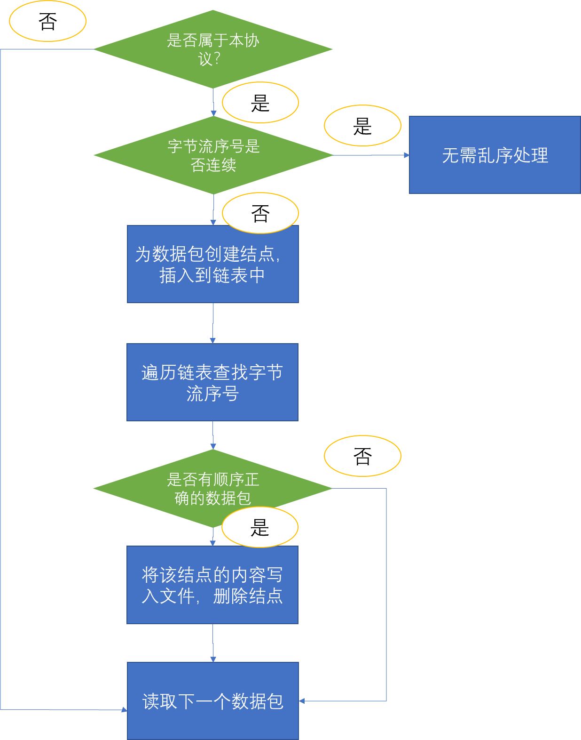
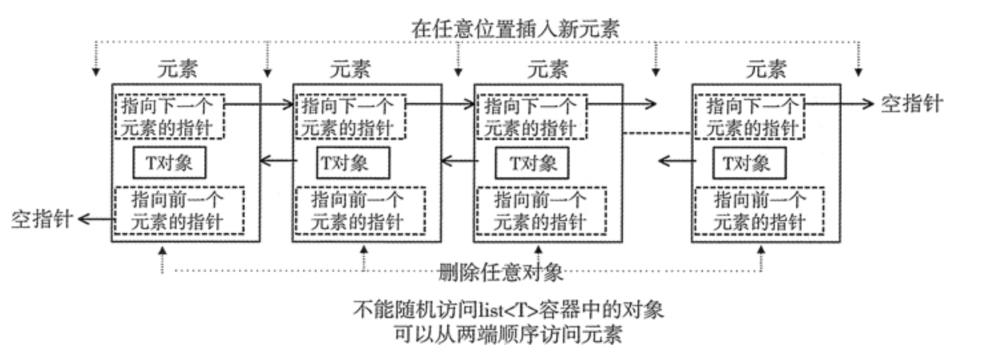
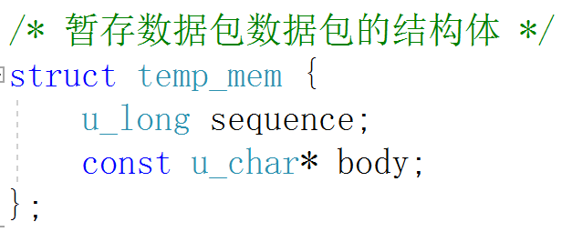
Step02 数据包的重组
使用STL中的list容器来实现链表操作，T对象是由字节流序号，指向数据包内容的指针组成的结构体
插入结点时维护链表中结点的字节流序号递增
Step03 实体的保存：为了减少文件读写操作，提高程序运行的效率，顺序正确的数据包也先用list存储，还原结束后，再将该list中的信息写入文件

Slide 16
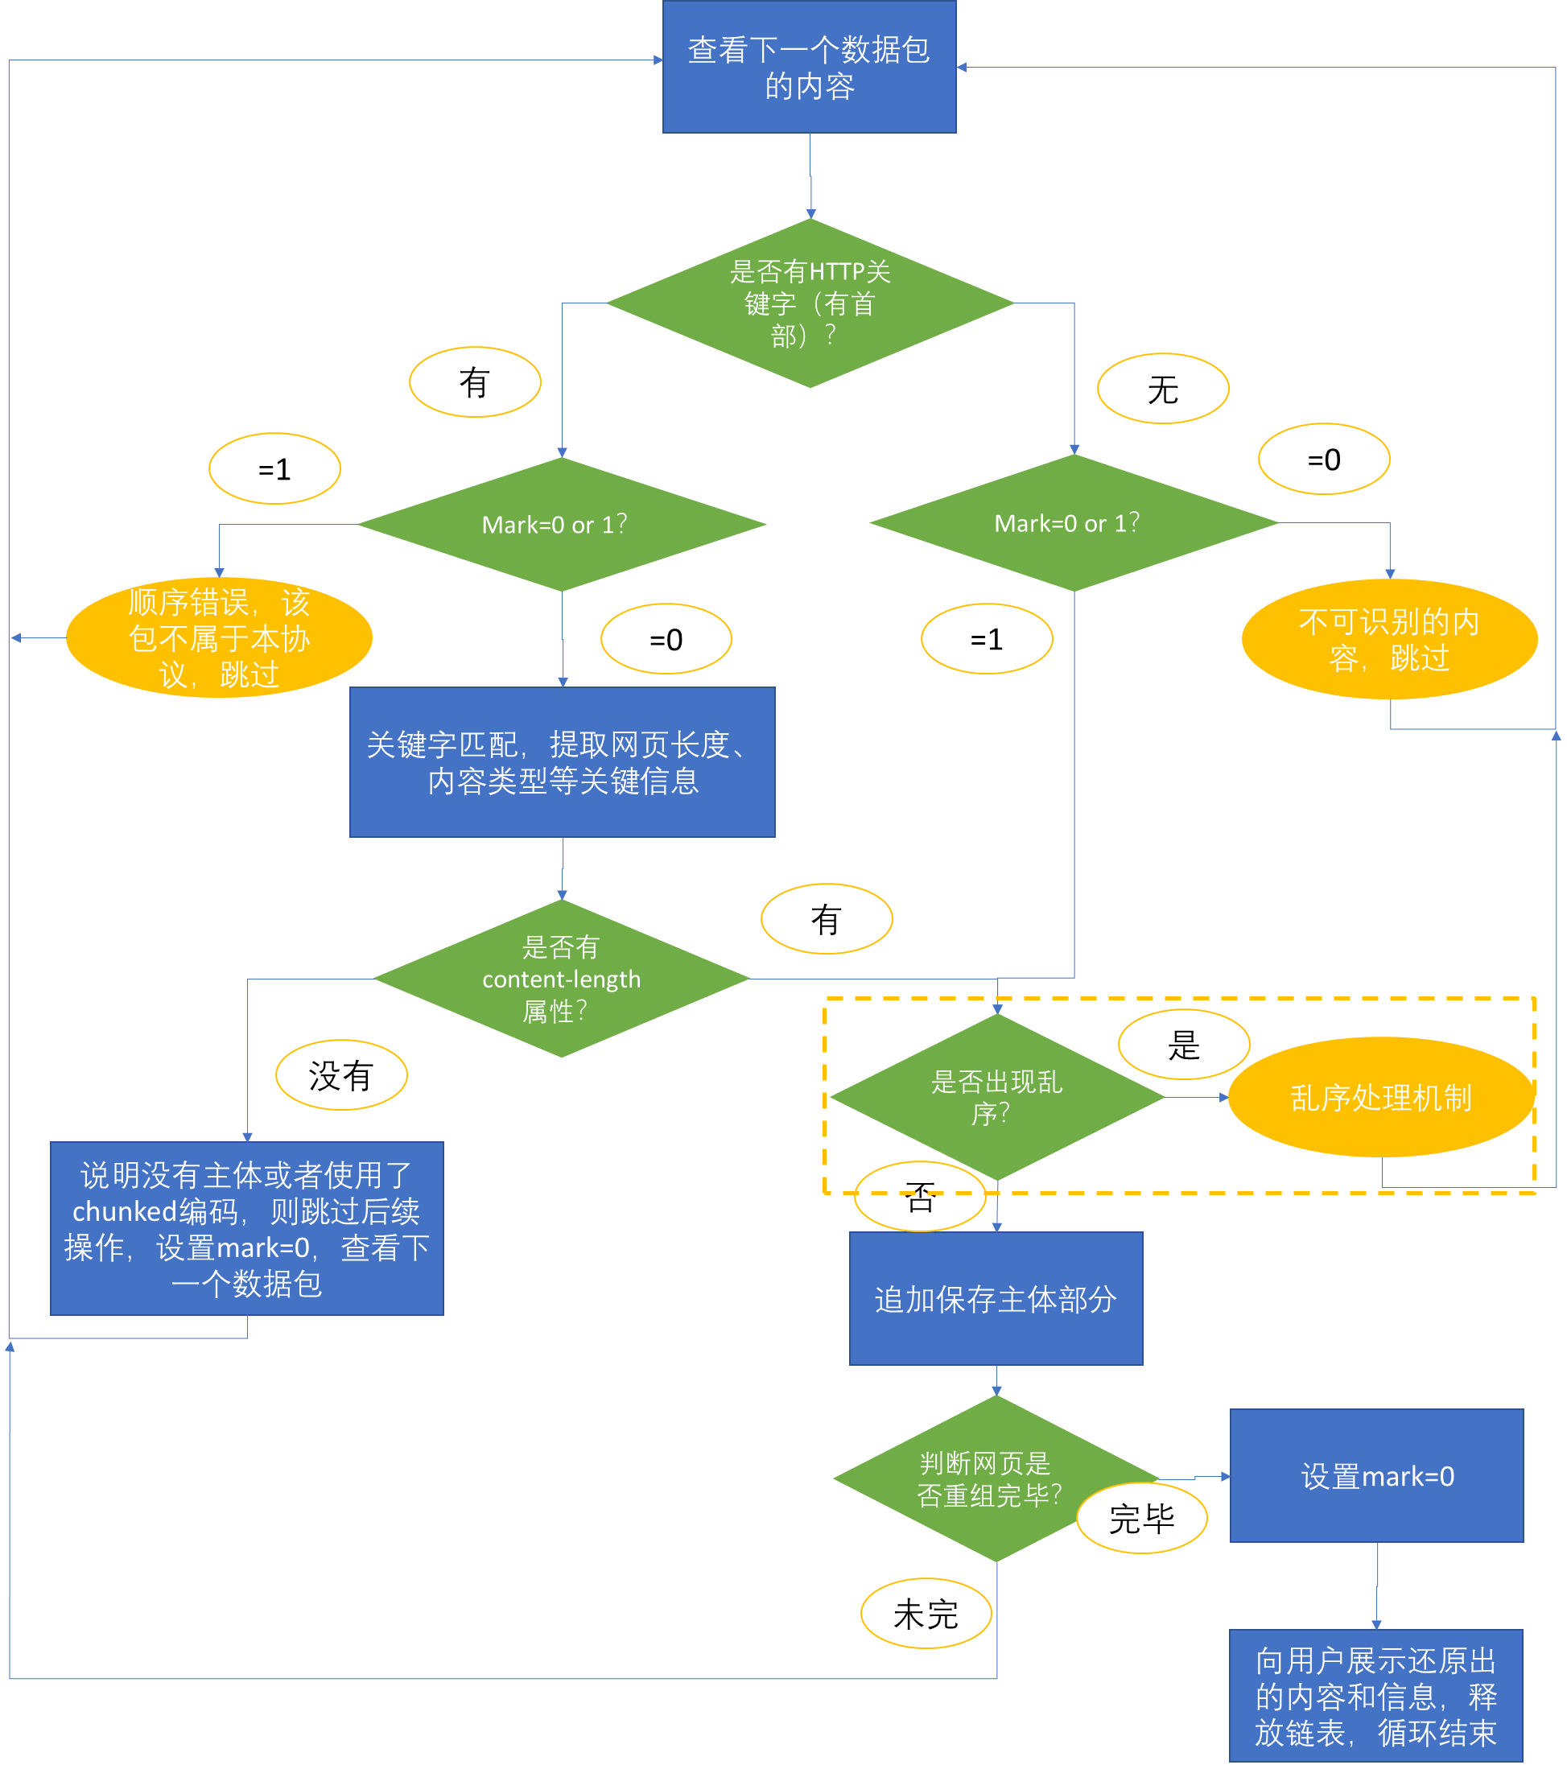
HTTP协议的还原
算法注释：
识别到HTTP首部后就开始协议还原。
mark变量用于记录HTTP协议的还原是否完成，mark=0表示还未开始还原或上一次还原已完成，mark=1表示正处在还原的过程中。
使用定义在循环外的结构体key_now保存还原中需要用到的关键信息，如Content-length，首个数据包的TCP序列号，首个数据包的源IP和目的IP地址等。
判断是否还原完毕，符合以下表达式则未完：已还原的数据长度+该数据包的HTTP协议部分的数据长度-HTTP协议首部长度<实体部分的总长度（ Content-length ）

Slide 17
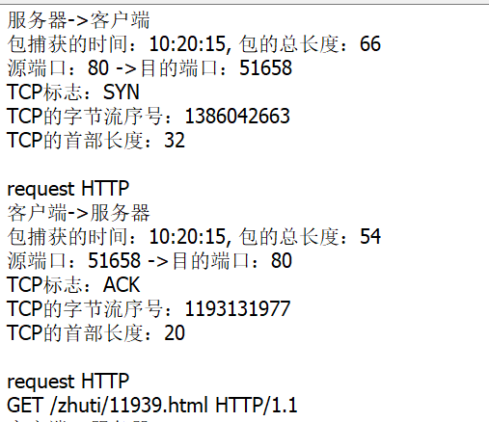
浏览器与服务器的交互过程分析
通过分析连续捕获到的多个数据包的一系列信息，向用户展示浏览器和服务器之间的交互过程。
分析的内容包括：
数据包的捕获时间，数据包的总长度（WinPcap抓包时自动生成的头部中包含的信息）
源IP地址和目的IP地址等网络层信息，TCP协议的首部长度、TCP字节流序号和TCP标志等运输层信息（通过解析TCP、IP协议首部获得的信息）
HTTP版本，HTTP请求协议的方法、请求的URL，HTTP应答协议的状态码和修饰符（通过解析HTTP协议首部获得的信息）
右图展示了服务器与客户端的握手过程，握手结束后客户端开始向服务器请求HTML对象

Slide 18
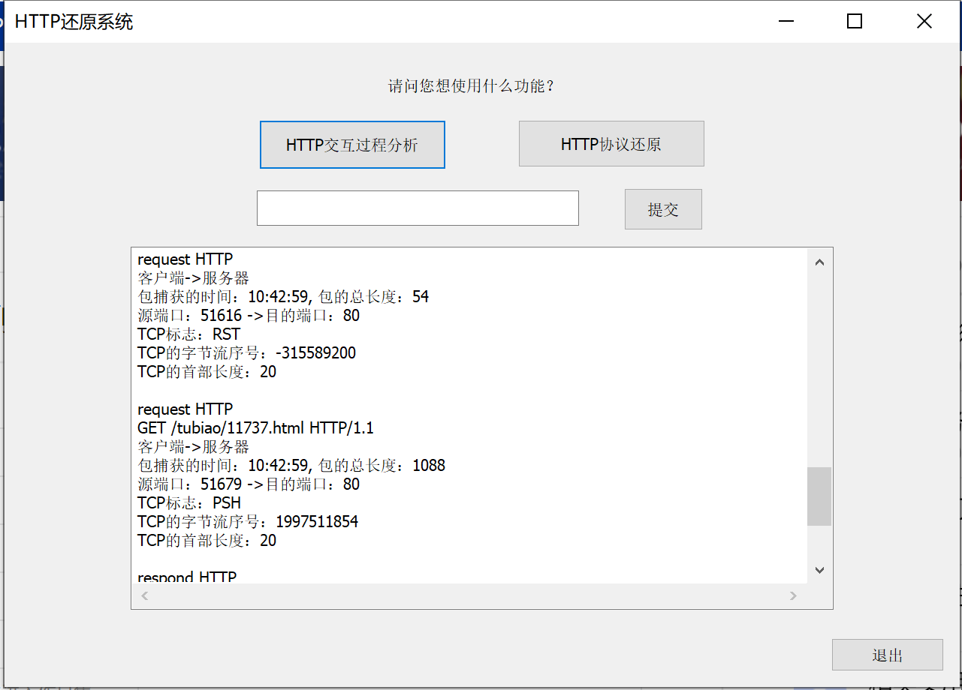
图形用户界面
1
类库：MFC
2
框架：基于对话框的应用程序框架
使用对话框作为用户界面，按钮和可编辑文本框作为主要控件，通过单击按钮触发事件处理程序，推动程序运行。
3
4
运行出错时通过设置消息弹窗向用户显示相应的报错信息，并终止程序。
主界面展示

Slide 19
04
程序演示
Notes:
51PPT模板网 www.51 pp tmoban.com

Slide 20
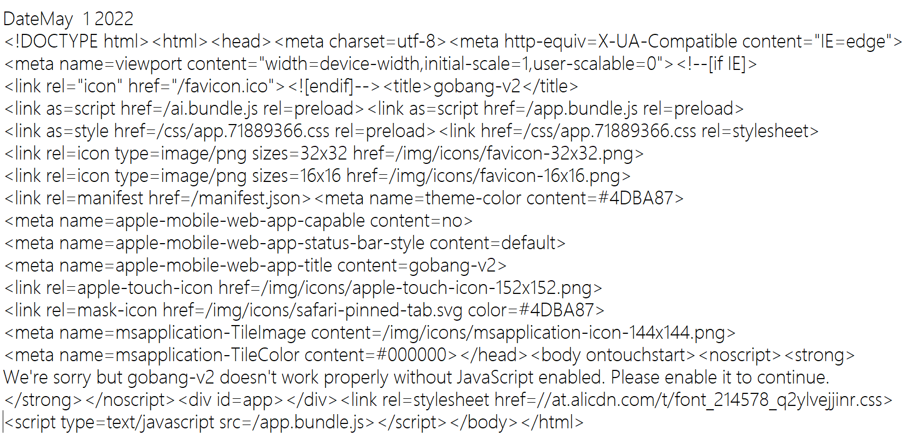
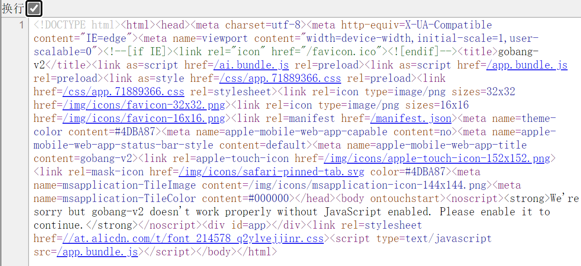
还原的正确性和完整性
当应答协议实体部分的内容类型是text/HTML时，实体内容如左图（传输内容不含换行符，为了便于展示测试效果还原的原始文件进行了换行），打开测试网页的网页源代码如右图，可见还原的内容与网页源代码相同，说明本系统完整且正确地还原出了传输HTML对象的应答协议。
论文中展示了更多的测试效果，包括对文本、程序、图片等实体内容的还原测试，对非正常状态（404、302等）的应答协议的还原测试，以及针对用户输入错误、网络异常、文件读写异常的错误测试。

Slide 21
总结
对HTTP协议的识别较准确，对协议首部和内容类型为文本、程序、图片的实体部分都能较完整的还原，并且通过对比，与测试网页的内容重合度高，说明还原的准确性高。
系统的图形界面简洁美观，操作方便。
针对程序运行中可能遇到的各类错误设计了异常处理机制，并将报错和提示信息反馈给用户，给用户良好的使用体验。
亮点
本系统用文件来暂存捕获的数据包，之后只能顺序读取数据包，如果设计适当的结构体来存储数据包，按照捕获的顺序形成链表，操作会更灵活。
图片的编码格式较复杂，在文件的读写的过程中很容易破坏格式，导致本系统很难完整还原出较大的图片。
本系统没有实现对使用chunked编码、加密的实体的还原。
不足

Slide 22
谢谢您的指导

